Slide 1

Этиилэри уһул, бэлиэтэммит тыллар үрдүлэригэр ыйытыытын суруй:
Сарсын биһиги ойуурга барыахпыт.
Былыр өбүгэлэрбит балааҥҥа олорбуттара.
Билигин ийэм үлэтиттэн кэлиэ.
Ат сыһыы устун түргэнник сүүрдэ.

Slide 2

Көппүт тыллары туруоран суруй:
(Хаһан? ) чаҕылыйан түһэн үтүө да күн үүммүт.
Ийэм ( хаһан?)_убайбыттан сурук туппут.
Биһиги ынахпыт (хаһан?) төрөөбүтэ.
(Хаһан?) тоҕус быраат Чорбойдор олорбуттара үһү.
Бу (хаһан?) хаһыҥ,түһүүһү.

Slide 3

Бу этиилэртэн Хаһан?Хайдах?Тоҕо? Ханан? Төһө өр? ыйытыыларга эппиэттиир тыллары бул.Ити тыллар барамайы быһаараллар дуу, хайааһыны сиһилииллэр дуу толкуйдаан көр.
Тыал уһуннук тустэ. Эн миигин куруук санаар. Оҕонньор массыынаны өр кэтэстэ. Мин иһити соруйан алдьаппатаҕым. Үөрэх дьыла саҕаламмытыттан олус үөрэбит. Муммут уол балаҕан иһигэр көтөн туспут. Хараҥаҕа бултуохтаах сирдэрин нэһиилэ буллулар.Отонньуттар тыанан быһа түһэргэ сананнылар. Мин тоҥ күөс быстыҥа кэтэһэн олордум.

Slide 4
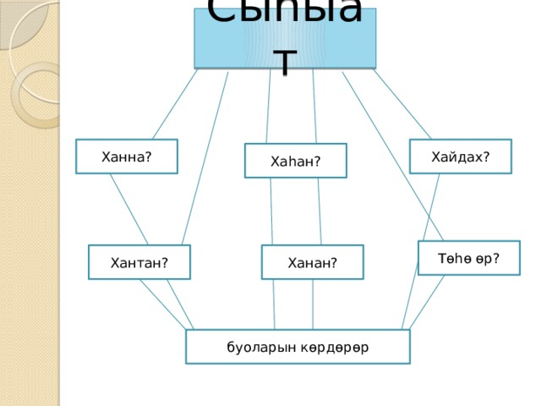

Slide 5
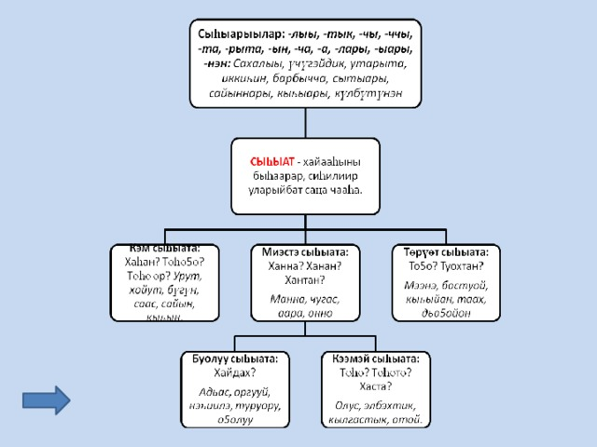

Сыһыат-саҥа чааһа
Кривошапкина Валентина Семеновна
ГБПОУ «ХОК»
им.Н.Е. Мординова-Амма Аччыгыйа

